Slide 1

Development OJT
이 문서는 나눔글꼴로 작성되었습니다. 설치하기

Slide 2

목차
1. Now
- 데이터 입수 Flow
대출실행 Flow
- 투자금정산 Flow
- Build Pipeline
2. Basic
JAVA Override, Overload 차이
암호화의 기본 개념
WEB(Servlet) 동작순서
- MVC (Pattern 1,2)
- SVN vs GIT
- API, Rest API, Restful API
- JAVA Collection Framework
Cookie vs Session
- JVM
- JAVA Memory Structure
3/10

Slide 3
목차
3. Expert
- Web Server & Web Application Server
- Filter & Interceptor
- Spring vs Springboot
- Spring Dependency Injection
- DB Optimizer
- AOP Programing
- Session Clustering
- JUnit Test Code (단위와 통합테스트)
- Spring Validation
4. Etc
- React
- VueJS
- JPA (with QueryDSL)
- Web Socket
- Firebase (Web Browser Push Alarm)
- Apache POI
- 개발론 (애자일과 스프린트)
- Code Review
- 협업 (Axure, JIRA, Bitbucket, BAMBOO, Confluence)
4/10

Slide 4










Intro - 1. 데이터 입수 Flow
차입자
차입자(협력사)
차입자(협력사)
기업개요 및 등급
상품정보
TEXT전문
전자어음 스크래핑
협력사검증 전산처리
사업실
수기확인
전자어음 스크래핑
5/10

Slide 5

Intro - 2. 대출실행 Flow
사내 Confluence 자료 참고
5/10

Slide 6
Intro - 3. 투자금정산 Flow
사내 Confluence 자료 참고
5/10

Slide 7

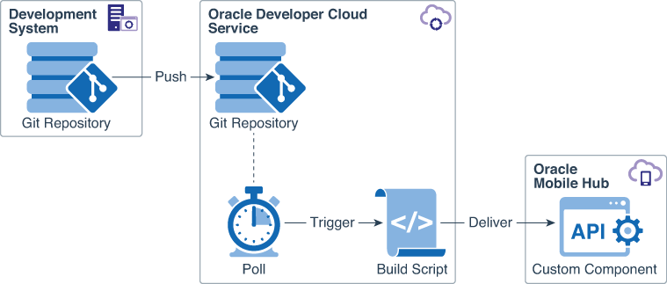
Intro - 4. Build Pipeline (Example)
운영배포에 있어 지속성과 영속성을 가지기 위해 구축하는 것
한번 구축된 빌드배포 과정이 배포시마다 큰 차이를 가지지 않게 하는것이 가장 큰 목표
Continuous Integration / Continuous Delivery (CI/CD)
6/10

Slide 8






Intro - 4. Build Pipeline
Service master branch
Library clone
clone
Library master branch
Maven
Build
SSH Connect
b-was01
WAR
Deploy
Complete
b-was02
6/10

Slide 9

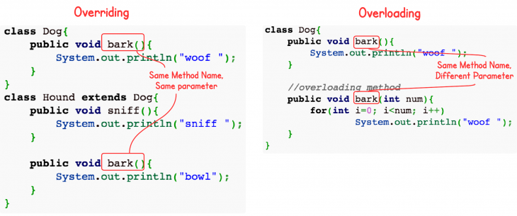
Basic - 1. JAVA Override, Overload 차이
Override - 같은 메서드와 매개변수 구조. 부모 클래스의 상속 메서드를 재정의
Overload - 같은 메서드명이나, 매개변수 구조가 다름
9/10

Slide 10
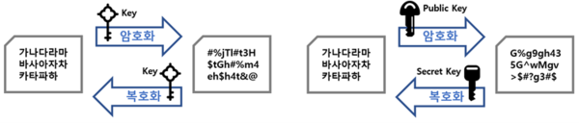
Basic - 2. 암호화의 기본 개념
대칭키
비대칭키
대칭키 : DES, 3DES, AES, SEED, ARIA 비대칭키 : RSA, DSA
연장선상의 개념으로 단방향, 양방향 암호화
9/10

Slide 11
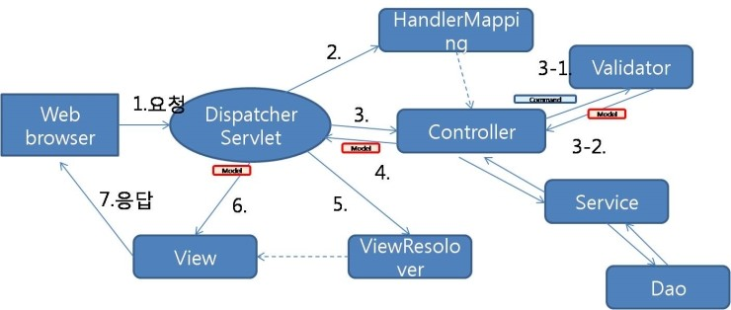
Basic - 3. Web 동작순서 (MVC2)
9/10

Slide 12
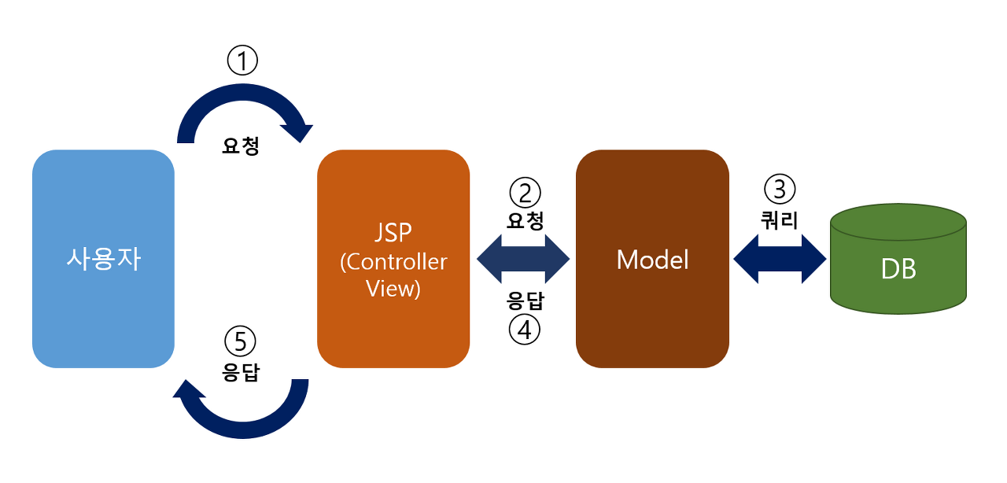
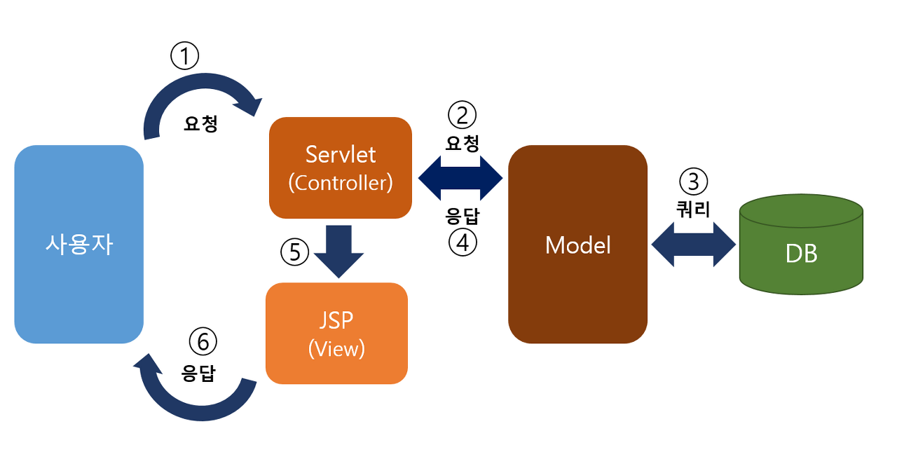
Basic - 4. MVC (Pattern 1,2)
MVC Pattern 1
MVC Pattern 2
12/10

Slide 13
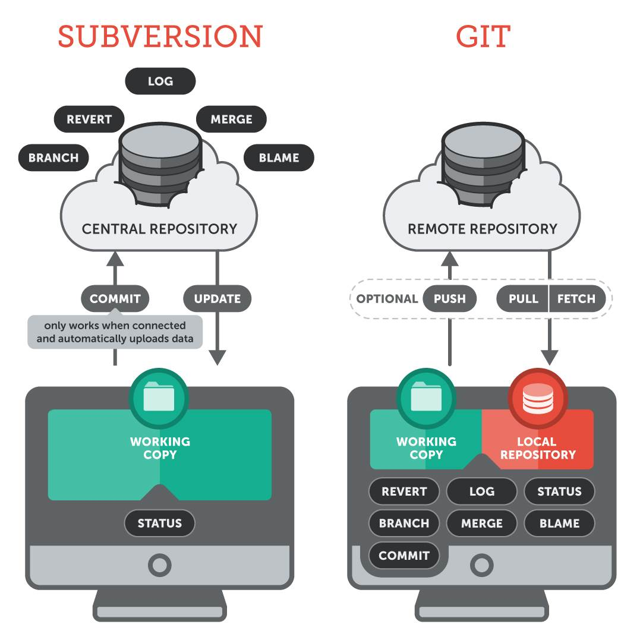
Basic - 5. SVN vs GIT
9/10

Slide 14
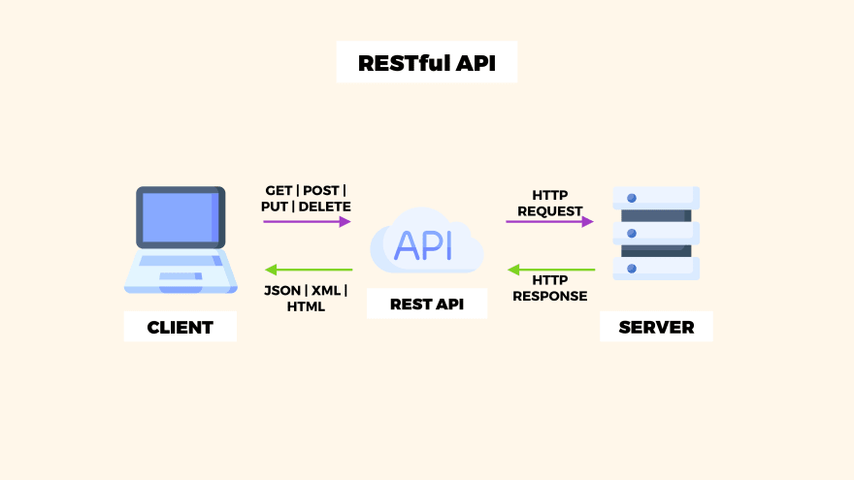
Basic - 6. API, Rest API, Restful API
9/10

Slide 15
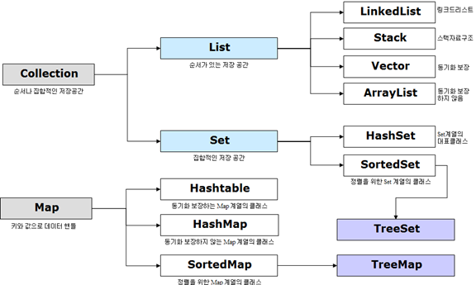
Basic - 7. JAVA Collection Framework
9/10

Slide 16
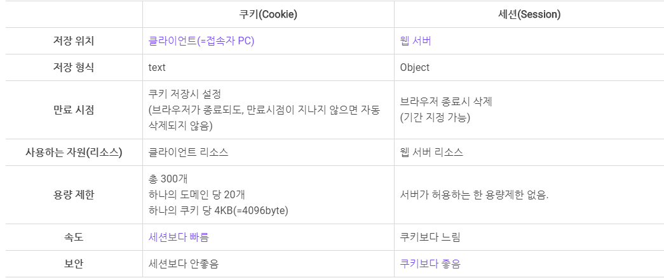
Basic - 8. Cookie vs Session
9/10

Slide 17
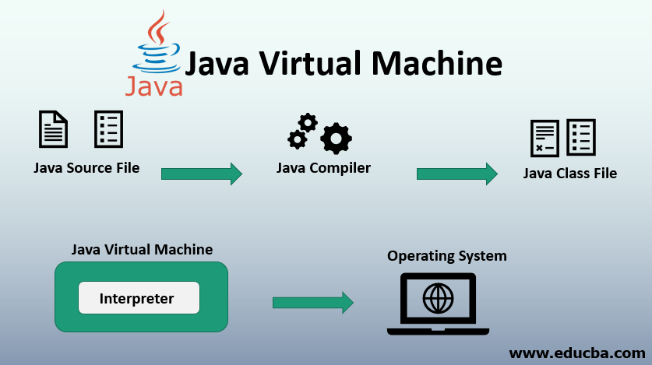
Basic - 9. JVM
9/10

Slide 18
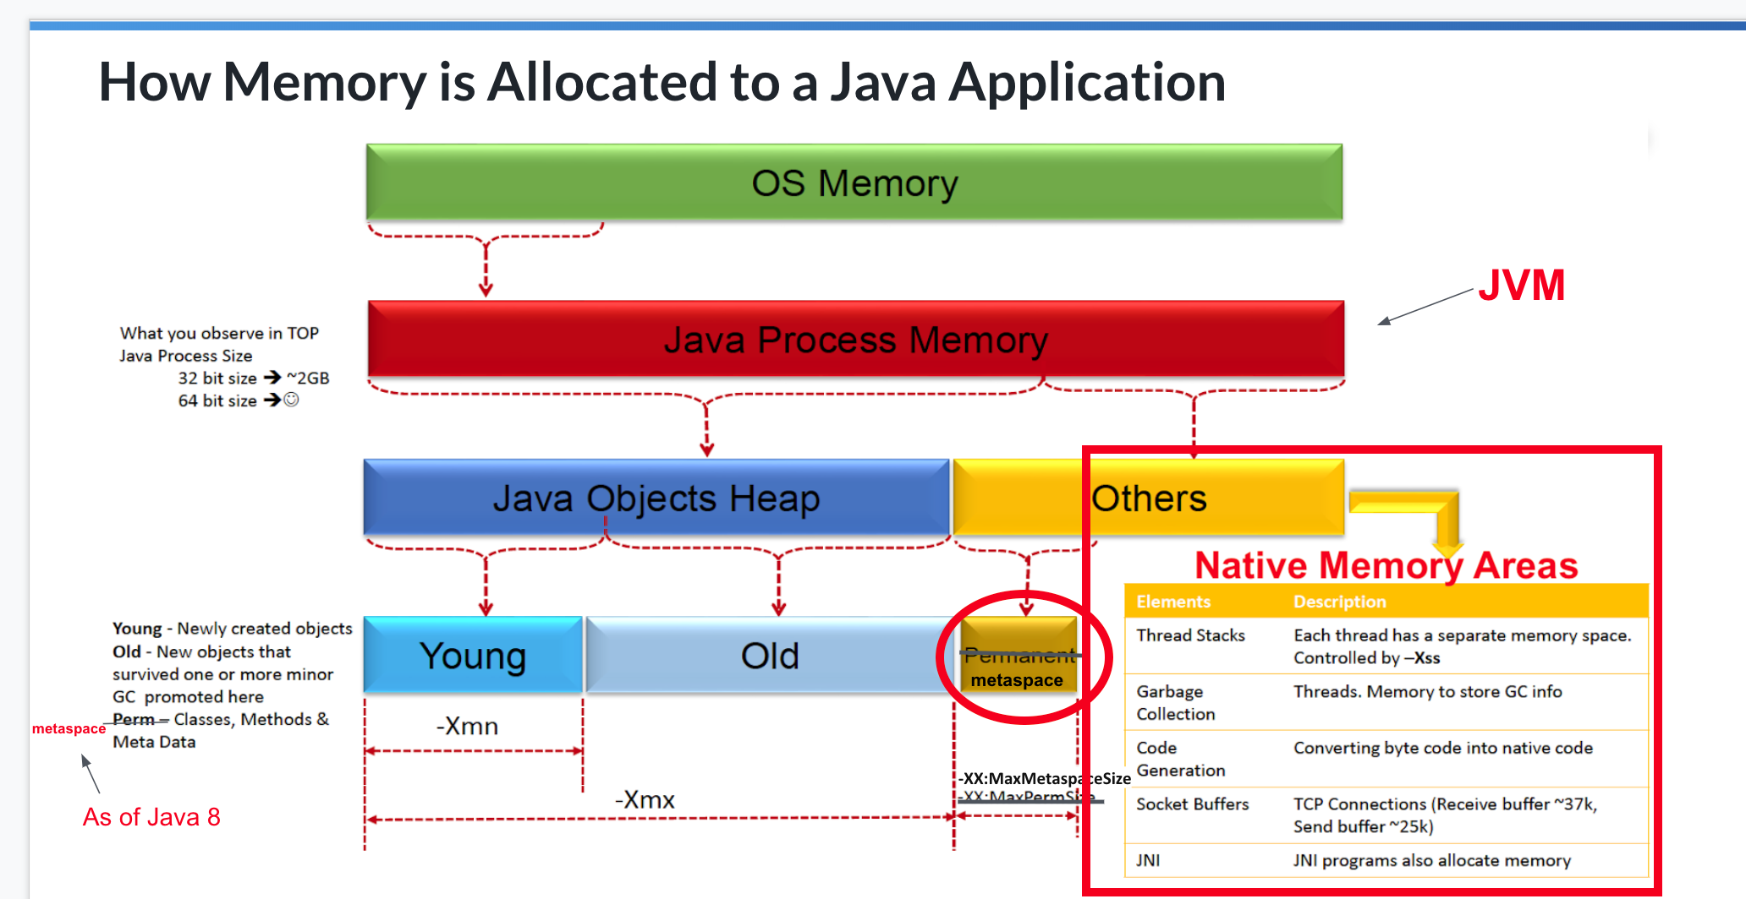
Basic - 10. JAVA Memory Structure
9/10

Slide 19
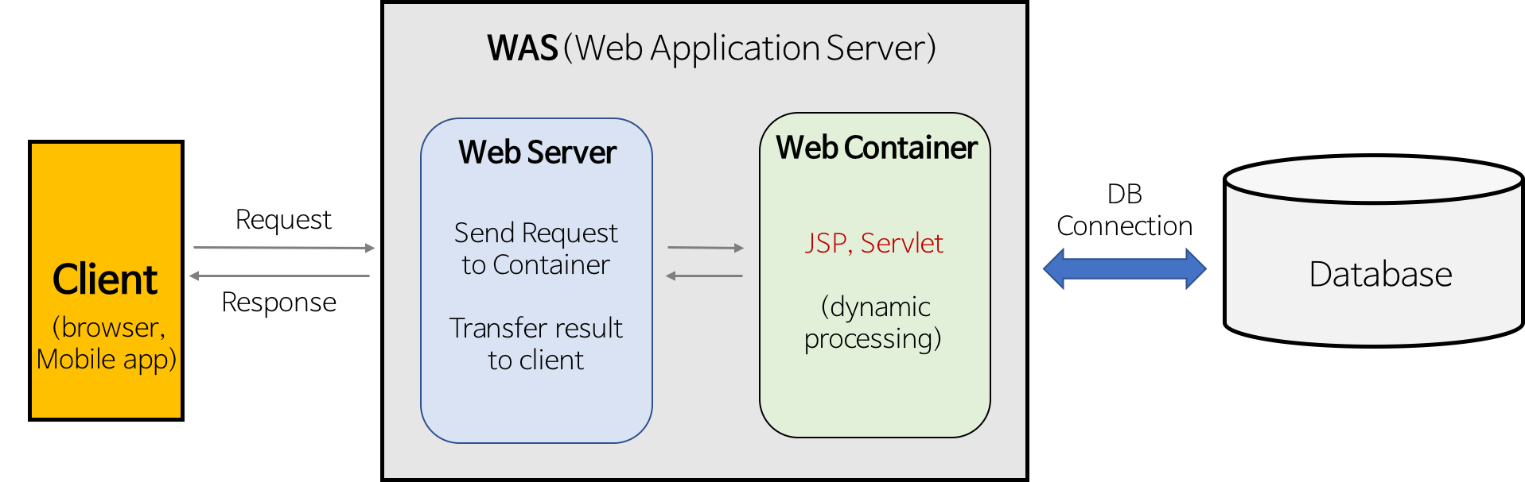
Expert - 1. Web Server & Web Application Server
9/10

Slide 20
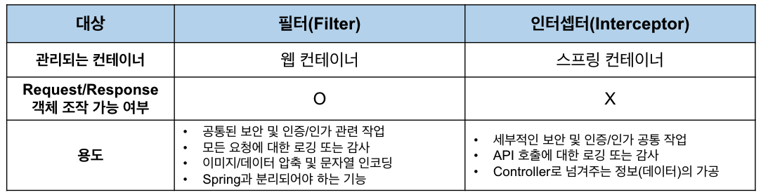
Expert - 2. Filter & Interceptor
9/10

Slide 21
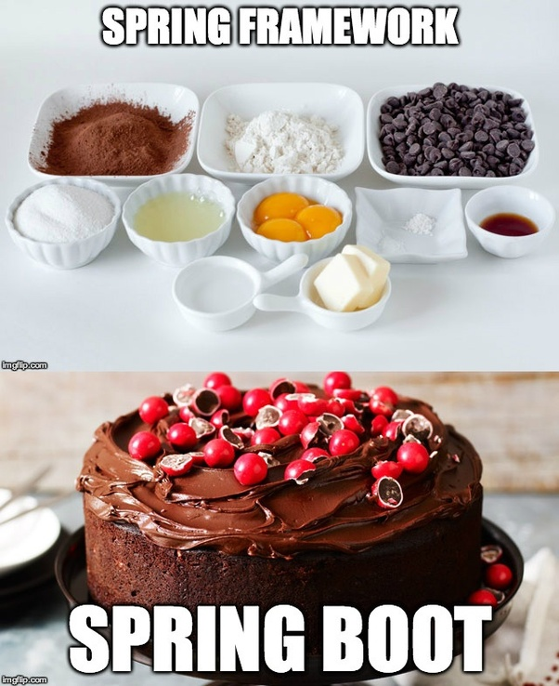
Expert - 3. Spring vs Springboot
9/10

Slide 22
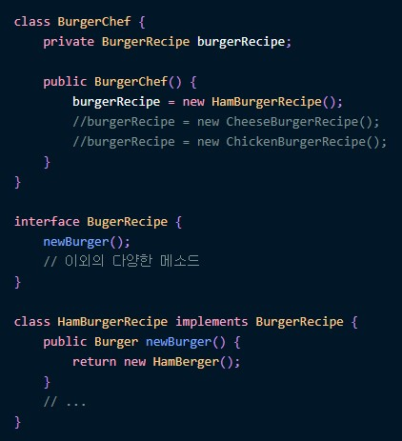
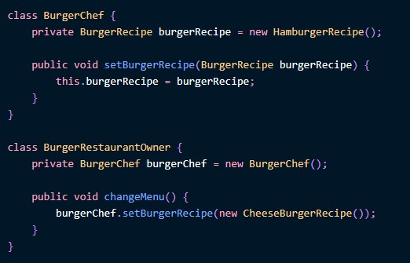
Expert - 4. Spring Dependency Injection
9/10

Slide 23
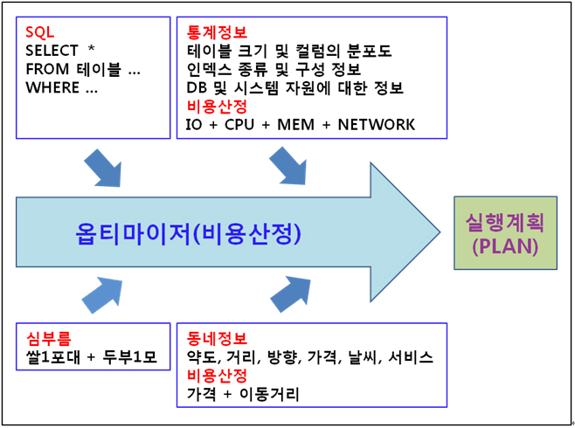
Expert - 5. DB Optimizer
9/10

Slide 24
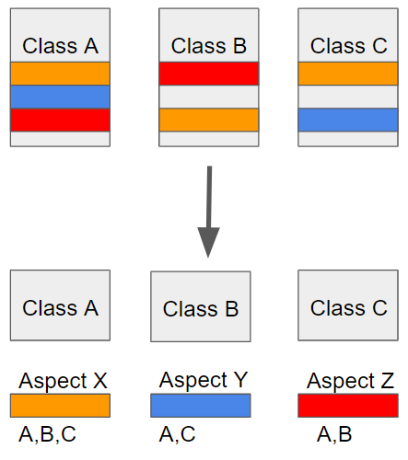
Expert - 6. AOP Programing
9/10

Slide 25
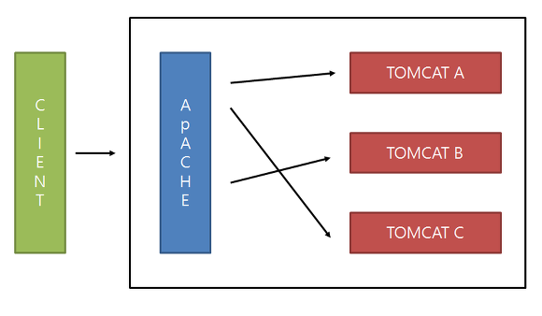
Expert - 7. Session Clustering
9/10

Slide 26
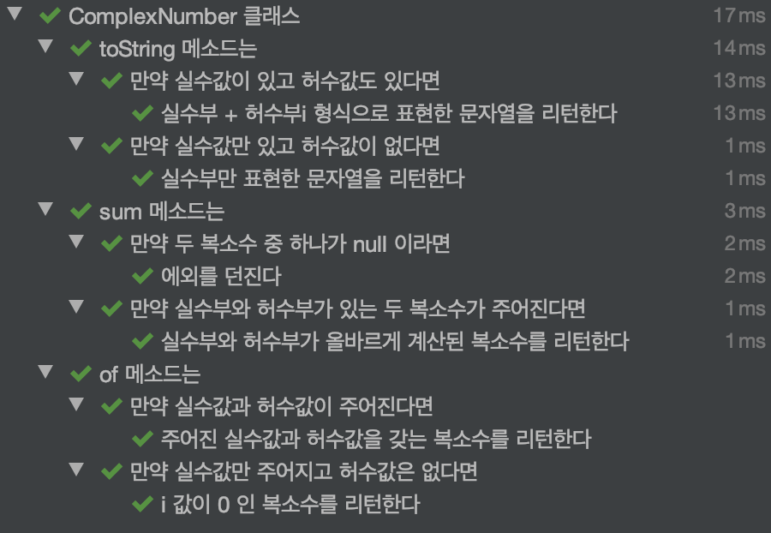
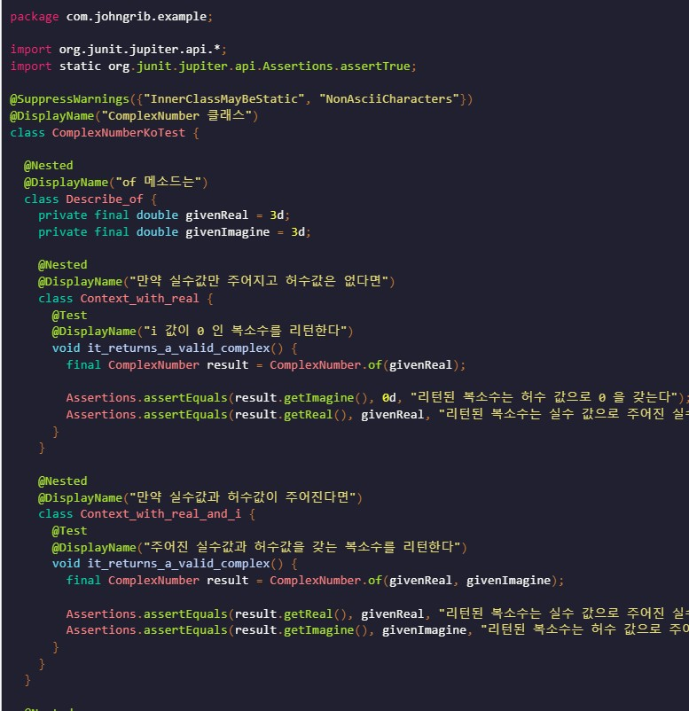
Expert - 8. JUnit Test Code (단위와 통합테스트)
9/10

Slide 27
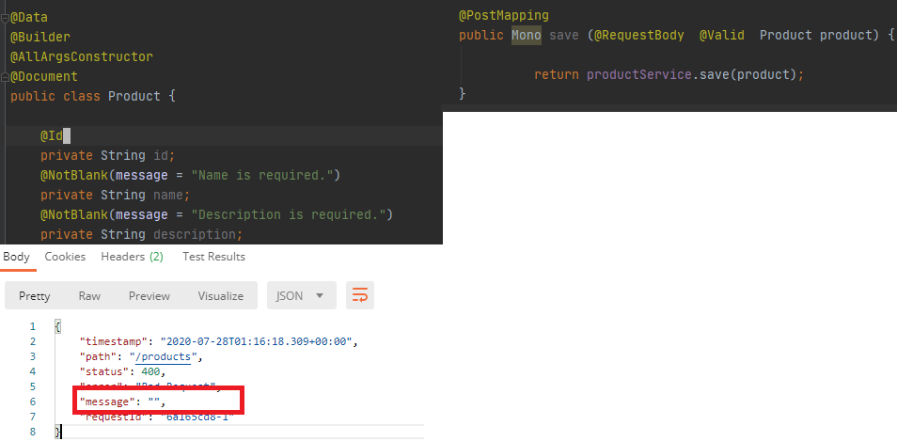
Expert - 9. Spring Validation
9/10

Slide 28
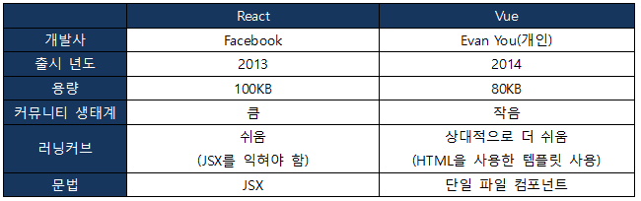
Etc - 1. React & Vue
9/10

Slide 29
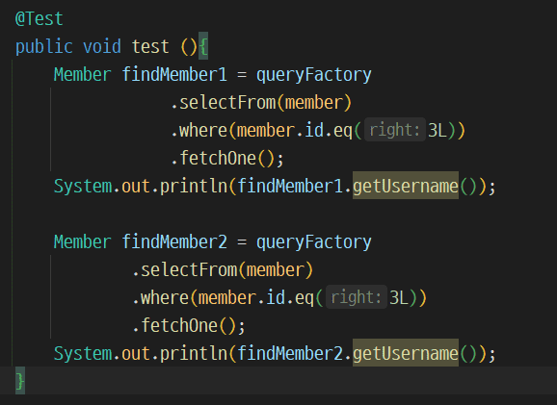
Etc - 2. JPA (with QueryDSL)
9/10

Slide 30
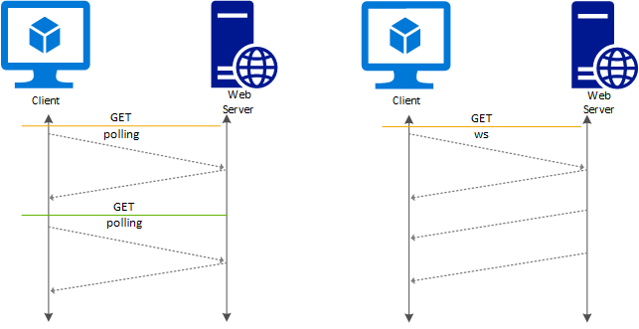
Etc - 3. Web Socket
9/10

Slide 31
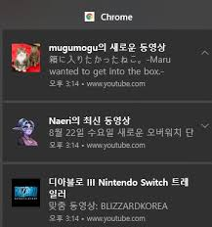

Etc - 4. Firebase (Web Browser Push Alarm)
9/10

Slide 32

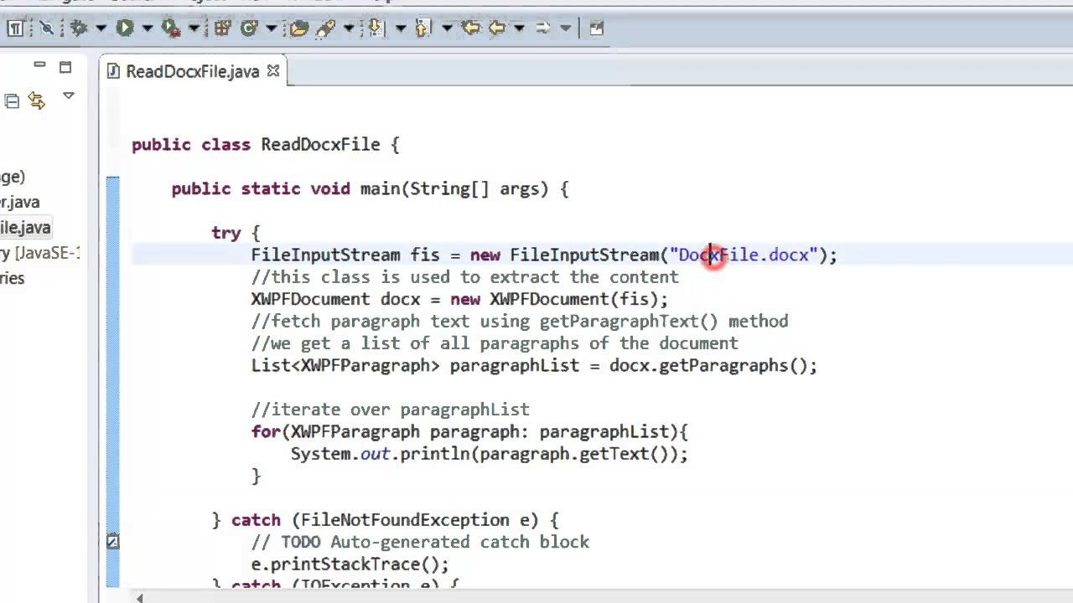
Etc - 5. Apache POI
9/10

Slide 33
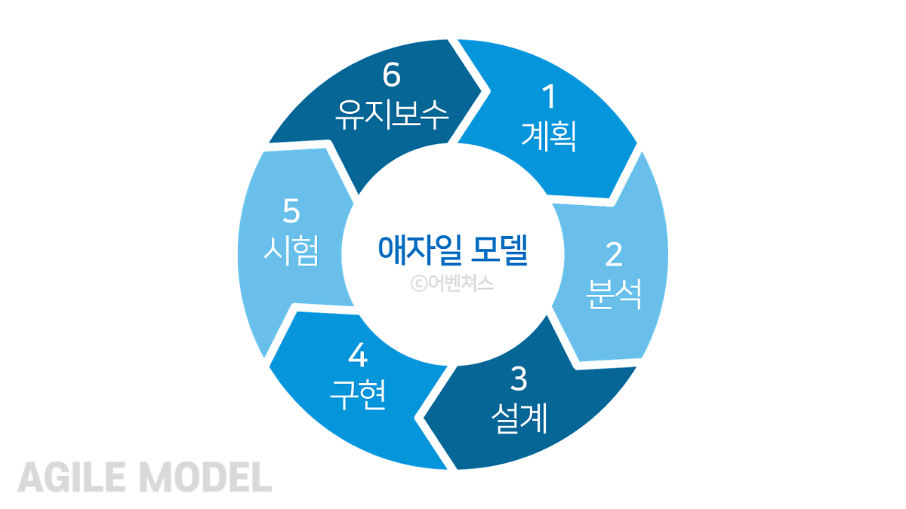
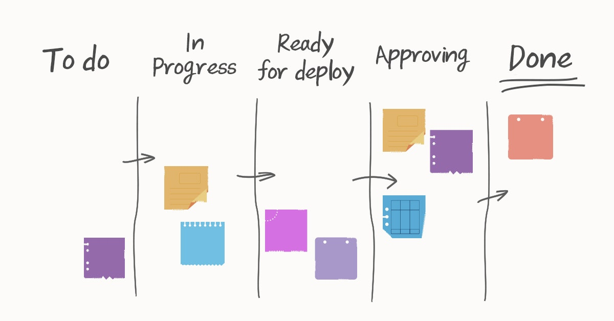
Etc - 6. 애자일과 스프린트
9/10

Slide 34
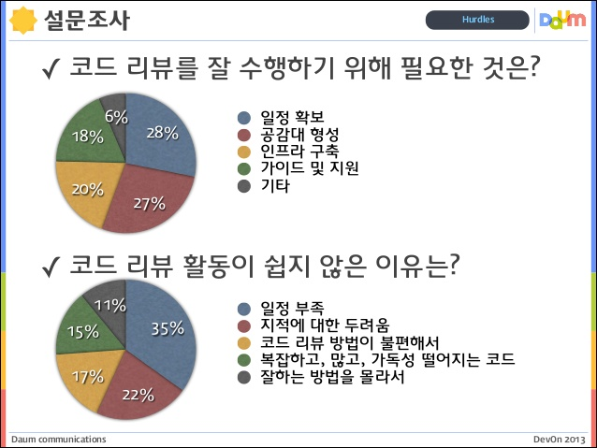
Etc - 7. Code Review
9/10

Slide 35
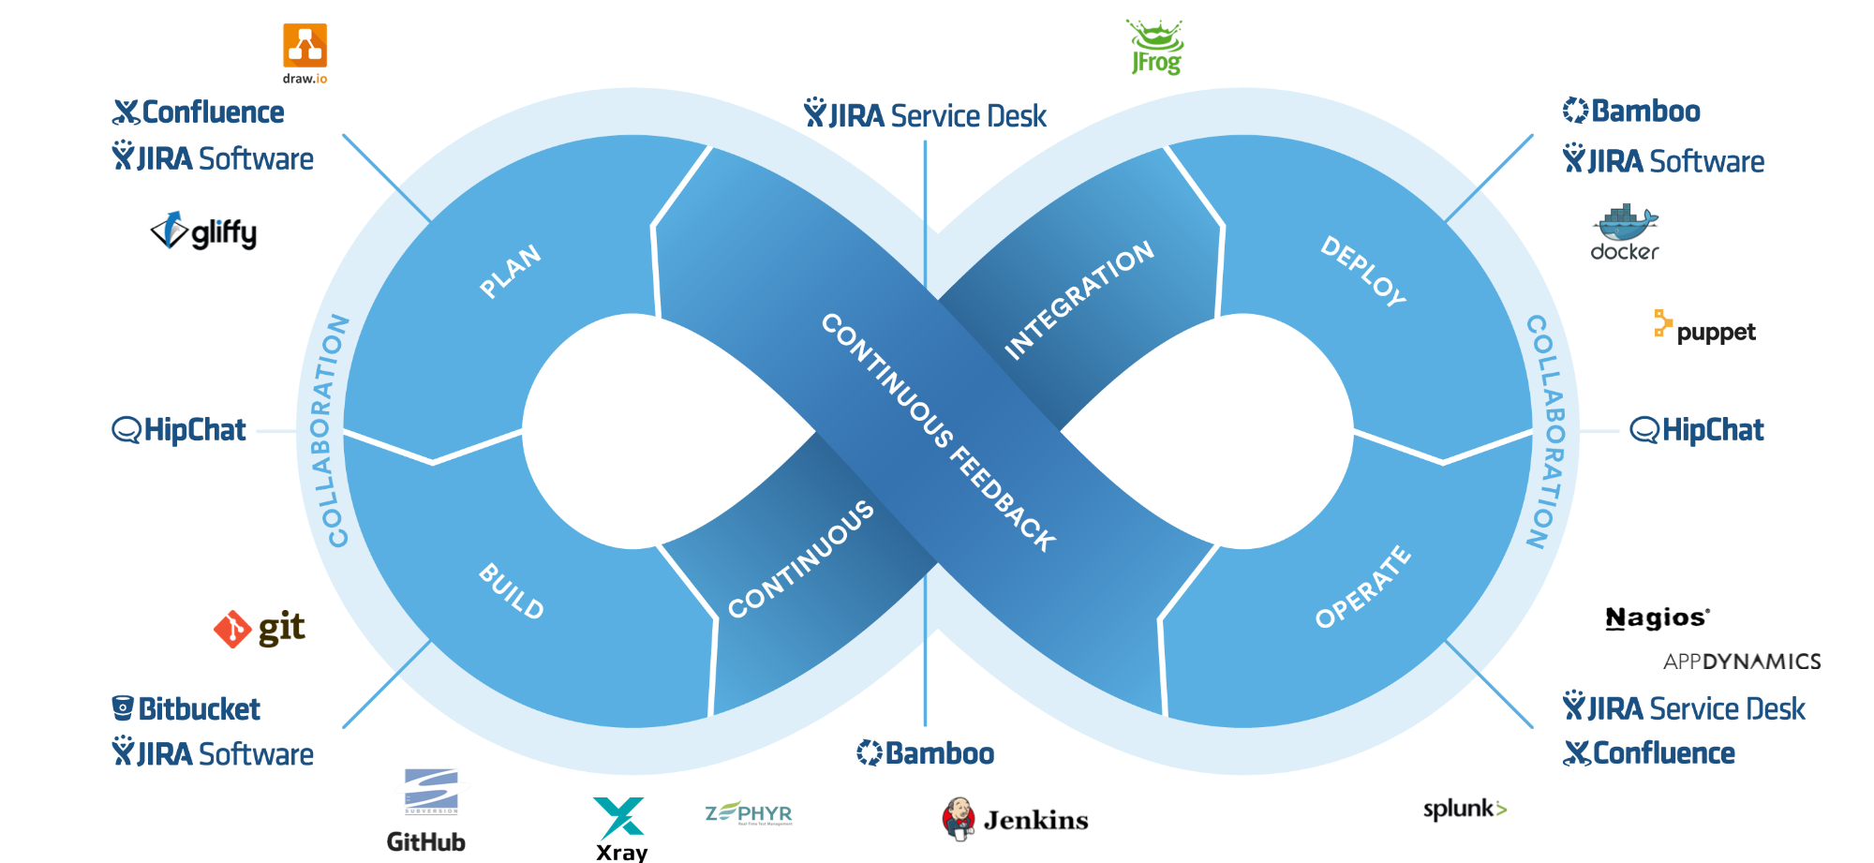
Etc - 8. 협업
9/10

Slide 36
Q&A
이 문서는 나눔글꼴로 작성되었습니다. 설치하기

